Slide 1


ỦY BAN NHÂN DÂN QUẬN LONG BIÊN
TRƯỜNG TIỂU HỌC ĐÔ THỊ VIỆT HƯNG
BÀI GIẢNG ĐIỆN TỬ
KHỐI 3
MÔN: TIẾNG VIỆT

Slide 2

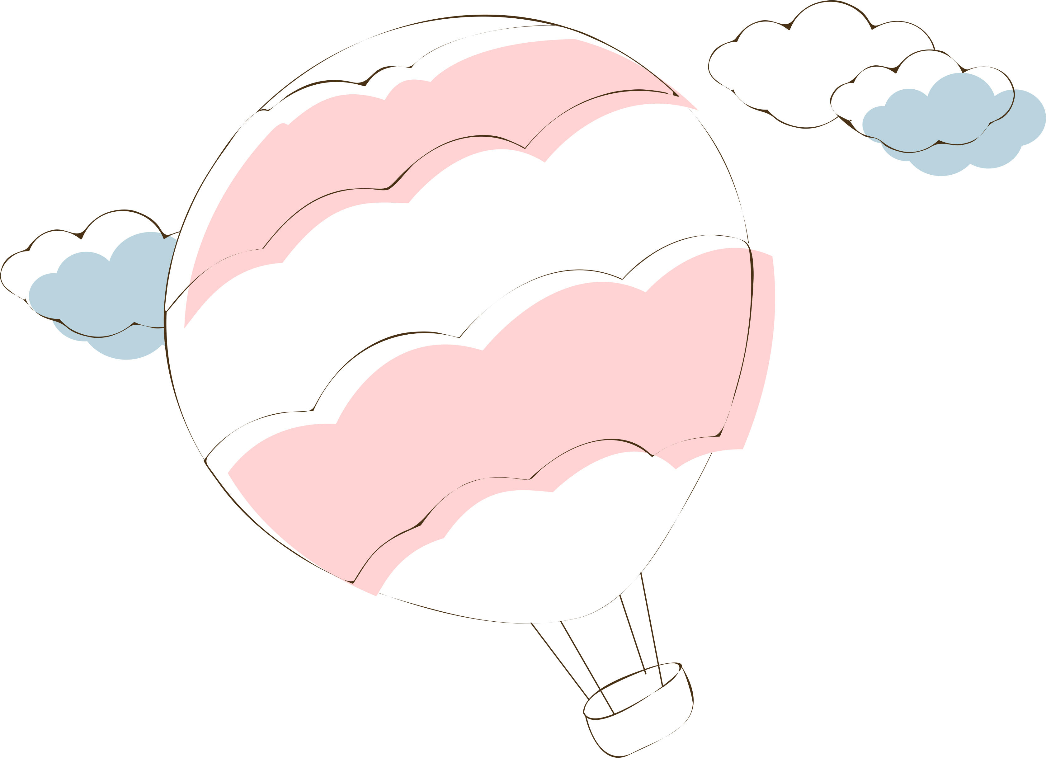
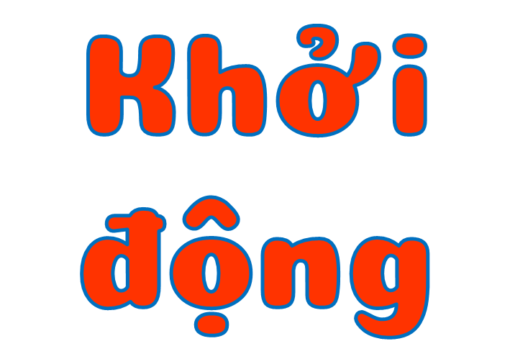


Slide 3

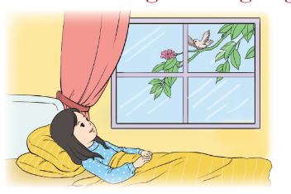
1. Kể hoặc đọc lại một câu chuyện (bài thơ, bài văn) em đã đọc về Trái Đất hoặc về con người với thiên nhiên.
M
Chú sẻ và hoa bằng lăng.
Ở gần tổ của một chú sẻ non đang tập bay có một cây
bằng lăng. Mùa hoa này, bằng lăng nở hoa mà không vui vì
bé Thơ, bạn của cây, phải nằm viện, sẻ non biết bằng lăng đã
giữ lại một bông hoa cuối cùng để đợi bé Thơ.
Sáng hôm ấy, bé Thơ về, bông bằng lăng cuối cùng đã nở. Nhưng bông hoa lại nở cao hơn cửa sổ nên bé không nhìn thấy nó. Bé cứ ngỡ là mùa hoa đã qua.
Sẻ non rất yêu bằng lăng và bé Thơ. Nó muốn giúp bông hoa. Nó chắp cánh, bay vù về phía cành bằng lăng mảnh mai. Nó nhìn kĩ cành hoa rồi đáp xuống. Cành hoa chao qua, chao lại. Sẻ non cố đứng vững. Thế là bông hoa chúc hẳn xuống, lọt vào khuôn cửa sổ.
Lập tức, sẻ nghe thấy tiếng reo từ trong gian phòng tràn ngập ánh nắng :
- Ôi, đẹp quá ! Sao lại có bông bằng lăng nở muộn thế kia?
Theo PHẠM HỔ

Slide 4
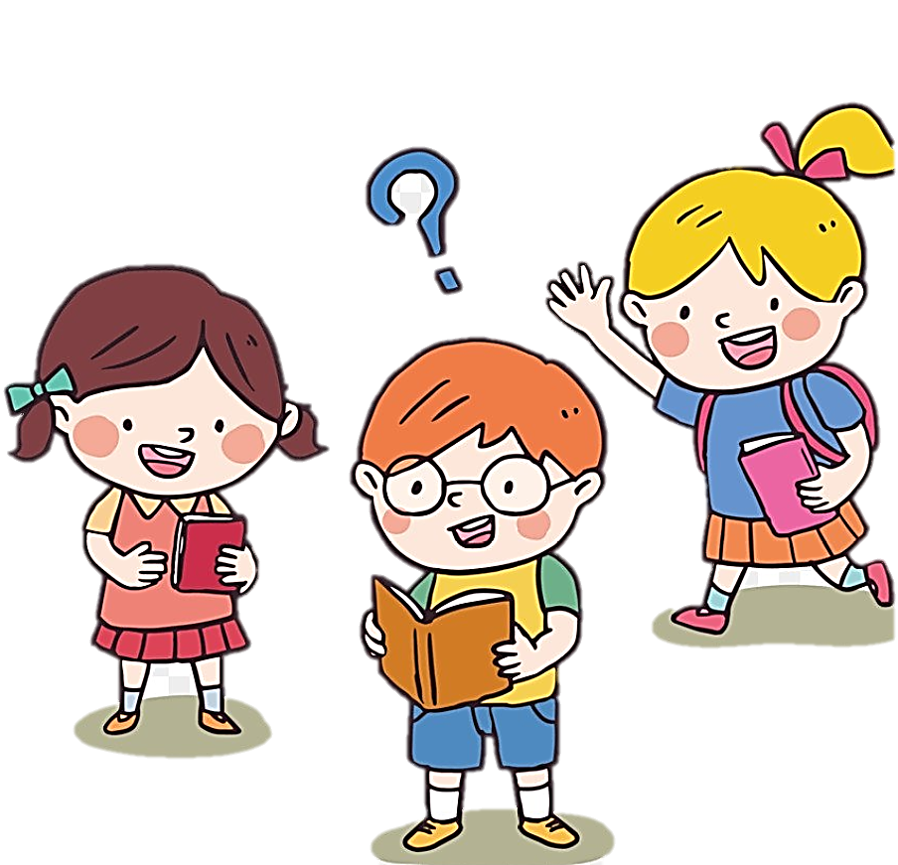

* Em tìm hiểu ở sách, báo, tạp chí về những câu chuyện, bài thơ,...
Kể chuyện (đọc bài thơ, bài văn) trong nhóm.

Slide 5
Người đi săn và con vượn.
Em có thể tham khảo Bài văn
Có một người thợ săn lành nghề, bắn rất giỏi, bách phát bách trúng, chưa hề bắn trượt một con thú nào. Con thú nào gặp người thợ săn đó là cầm chắc cái chết.
Một hôm, ông xách nỏ vào rừng săn bắn. Ông thấy một con vượn mẹ ngồi ôm con trên tảng đá, ông nhẹ nhàng giương nỏ bắn một mũi tên trúng tim nó. Vượn mẹ giật mình, nó hết nhìn mũi tên lại nhìn người thợ săn một cách căm giận. Tay vượn mẹ vẫn không rời vượn con. Máu ở vết thương của nó rỉ ra, ướt hết cả ngực. Bỗng vượn mẹ đặt con xuống, vơ nắm bùi nhùi gối đầu cho con. Đoạn nó hái cái lá to, vắt sữa vào và đặt lên miệng vượn con. Vượn mẹ chăm chú nhìn vượn con, nét mắt của nó vô cùng đau khổ. Sau đó, vượn mẹ nghiến răng, giật phắt mũi tiên ra, hét lên thật to rồi ngã xuống.
Chứng kiến cái chết của vượn mẹ, người thợ săn đứng lặng, nước mắt chảy ròng. Người đi săn vô cùng hối hận. Lúc ấy, một câu hỏi vang lên trong đầu ông: “Vượn mẹ chết, rồi đây vượn con sẽ sống ra sao?”. Càng nghĩ càng thấy đau lòng, người đi săn bẻ gãy chiếc nỏ và lẳng lặng quay gót ra về. Từ đấy, người thợ săn bỏ nghề săn thú.
Tình yêu con của vượn mẹ đã đánh thức tâm trí của người thợ săn, để đọng lại trong tim ông nỗi niềm ân hận day dứt. Ông bỏ nghề thợ săn là quyết định đúng. Chuyện kể cũng là lời cảnh báo cho toàn thể loài người, khơi dậy trong tâm hồn con người lòng từ ái đối với vạn vật, hoa lá, chim muông. Bảo vệ thiên nhiên là bảo vệ chính mình.
Cái chết của vượn mẹ, cái lá đựng sữa của vượn mẹ đặt gần con là thông điệp tố cáo sự tàn nhẫn của con người, rất may mắn là bác thợ săn đã nhận thức đúng lúc: bác bỏ nghề để không còn bắn giết thú rừng nữa.

Slide 6
Em có thể tham khảo Bài thơ "Bài ca về Trái Đất" của tác giả Định Hải:
Trái đất này là của chúng mình
Quả bóng xanh bay giữa trời xanh
Bồ câu ơi, tiếng chim gù thân mến
Hải âu ơi, cánh chim vờn sóng biển
Cùng bay nào, cho trái đất quay!
Cùng bay nào, cho trái đất quay!
Trái đất trẻ của bạn trẻ năm châu
Vàng, trắng, đen… dù da khác màu
Ta là nụ, là hoa của đất
Gió đẫm hương thơm, nắng tô thắm sắc
Màu hoa nào, cũng quý, cũng thơm!
Màu da nào, cũng quý, cũng yêu!
Tiếng hát vui giữ bình yên trái đất
Tiếng cười ran cho trái đất không già
Hành tinh này, là của chúng ta!
Hành tinh này, là của chúng ta!

Slide 7
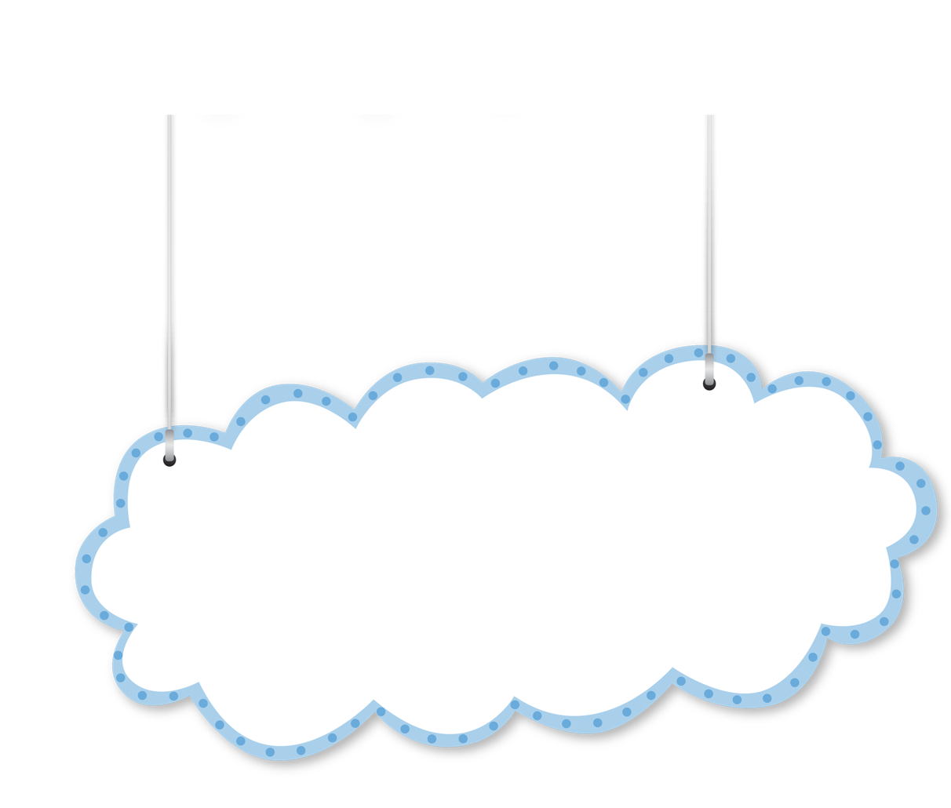
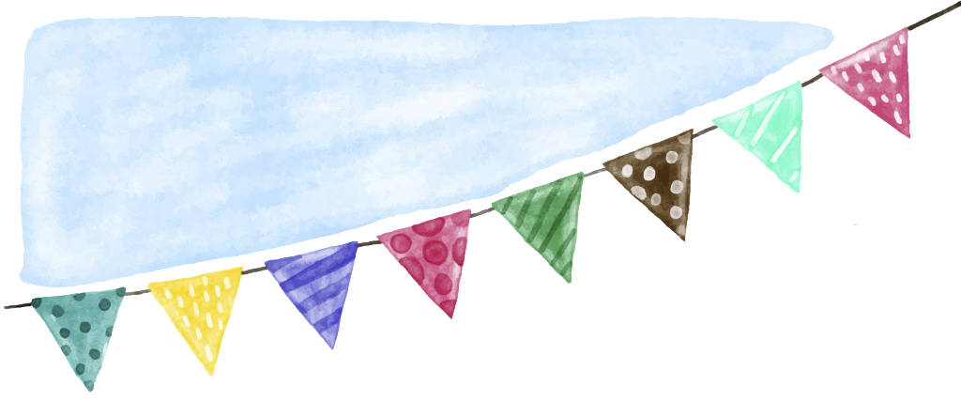


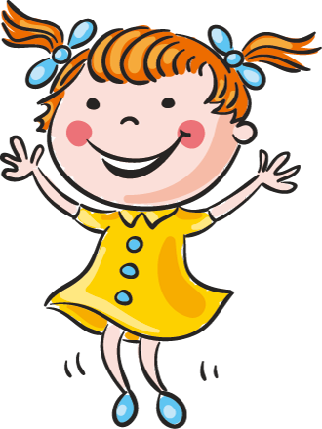

2. Trao đổi với các bạn về nội dung câu chuyện.
Gợi ý:
- Em thích nhân vật (hoặc chi tiết, hình ảnh) nào trong câu chuyện (bài thơ, bài văn) đã đọc? Vì sao?
- Câu chuyện (bài thơ, bài văn) đó nói lên điều gì?

Slide 8

Viết vào phiếu đọc sách dựa vào văn bản mà mình đã đọc.
PHIẾU ĐỌC SÁCH
Ngày đọc: - Tên bài: Bảo tàng dân tộc học - Tác giả:
 | Lí do em thích:
Mức độ yêu thích: 5 sao

Slide 9


Slide 10

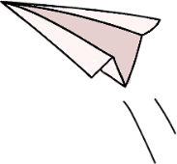



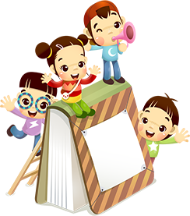

Trong bài thơ, em thích chi tiết "Trái đất trẻ của bạn trẻ năm châu/ Vàng, trắng, đen,... dù da khác màu" vì chi tiết này nói lên sự đoàn kết của các dân tộc trên Trái Đất của chúng ta. Mọi người chung sống hòa bình trên hành tinh, yêu thương nhau, không phân biệt màu da.
Bài thơ là khung cảnh một Trái Đất tươi đẹp, ở đó, cảnh vật thật bình yên, con người đoàn kết, yêu thương nhau. Tác giả khẳng định Trái Đất là của chúng ta, chính vì vậy, chúng ta cần phải có trách nhiệm bảo vệ Trái Đất.

Slide 11
Đọc lại (hoặc kể lại) cho các bạn nghe một truyện (đoạn truyện, bài thơ, bài báo) em vừa đọc.

Slide 12


Bình chọn câu chuyện (bài thơ, bài văn) được yêu thích nhất, chọn bạn giới thiệu (kể, đọc) hay nhất.

Slide 13
